Slide 1
Project SimpleStudies
Hier werden Sie geholfen!

Slide 2
Übersicht
Idee und Konzeption
Produktvorstellung
Organisation

Slide 3
Idee
Nützliche Funktionen schaffen, die beim Studieren helfen
Lernplan
Hausaufgabenmanager
Dozentenliste
Notenübersicht
Kursmanager
NewsFeed
ALLES IN EINEM!
Probleme beim Organisieren unseres Studienalltags bewältigen
Unsere Vision: Zugriff auf Infos über ein zentrales Programm

Slide 4
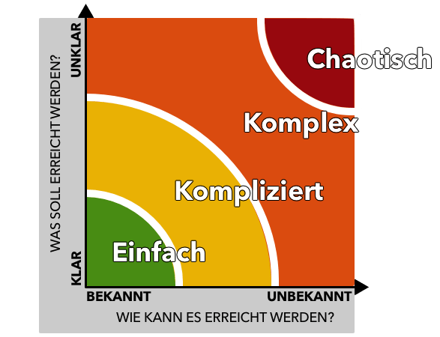
Stacey-Matrix
Art der Implementation der Features bekannt
Allerdings kein genauer Zeitplan
Ziel zu Beginn nicht bekannt
Flexible Reaktion auf Tests
Features Priorität zuordnen
Agiles Projektmanagement

Slide 5
Informationen
Rahmenbedingungen Abgabe der Planung ist bis zum 18.04.2022 Das Projekt muss bis zum 12.06.2022 fertiggestellt werden
Die Präsentation erfolgt am 14.06.2022
Kunden /User Unsere primäre Zielgruppe sind Studenten Unsere sekundäre Zielgruppe sind die Lehrkräfte Wir selbst als Ersteller des Projektes sind typische Stellvertreter dieser Zielgruppe
Hypothesen Probleme / Chancen Eigene Erfahrungen mit einem nicht ausgereiften Planungs/Organisationstool sind Grundlage für das Projekt. Die Unübersichtlichkeit und die daraus resultierende schlechte Planungsfähigkeit sind große Probleme für die Studenten.
Business Value Wir erschaffen den Studenten eine benutzerfreundliche und übersichtliche Oberfläche für ihre Schulplanung.
User Value Langfristig schaffen wir den Studenten mehr Zeit durch ein geordnetes Planungssystem.

Slide 6
Scrum-Rahmenbedingungen
Sprintdauer: 2 Wochen
Organisation in „Daily‘s“
Sprint Review zum Sprintabschluss (Progress wird einem dedizierten Review unterzogen)
Definition of Done: Abgeschlossen ist eine Aufgabe dann, wenn sie vollständig den Code-Standards entspricht und vom Senior Developer (Matthias Lay) reviewed und von uns allen getestet wurde.
Unterteilung der Features in Epics und Stories

Slide 7
Aufgabenzuteilung
Stakeholder:
User Stories und Finanzierung (Martin Lüttecke & Studenten)
Product Owner:
Backlogführung (Nicolas Messerschmidt)
Scrum Master:
Agilen Rahmen einhalten & Entwickler unterstützen
Entwickler:
Implementierung der Stories als Features im Programm (Matthias Lay & Marco Erne)
HINWEIS: PO und SM sind ebenfalls als Entwickler beteiligt

Slide 8
Produktvorstellung

Slide 9
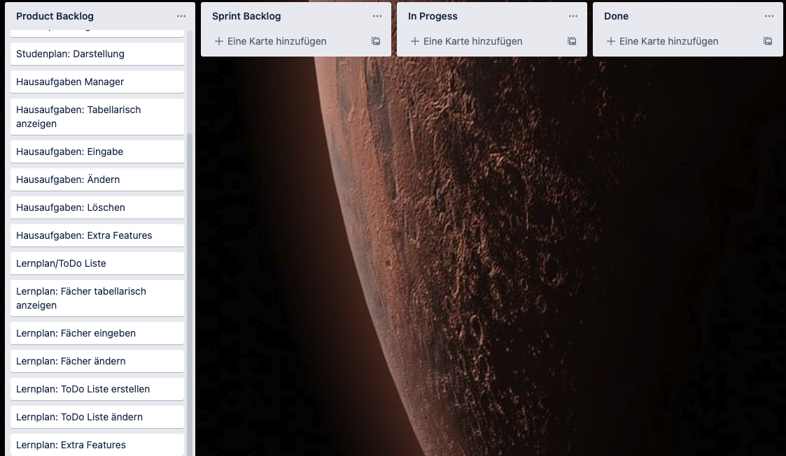
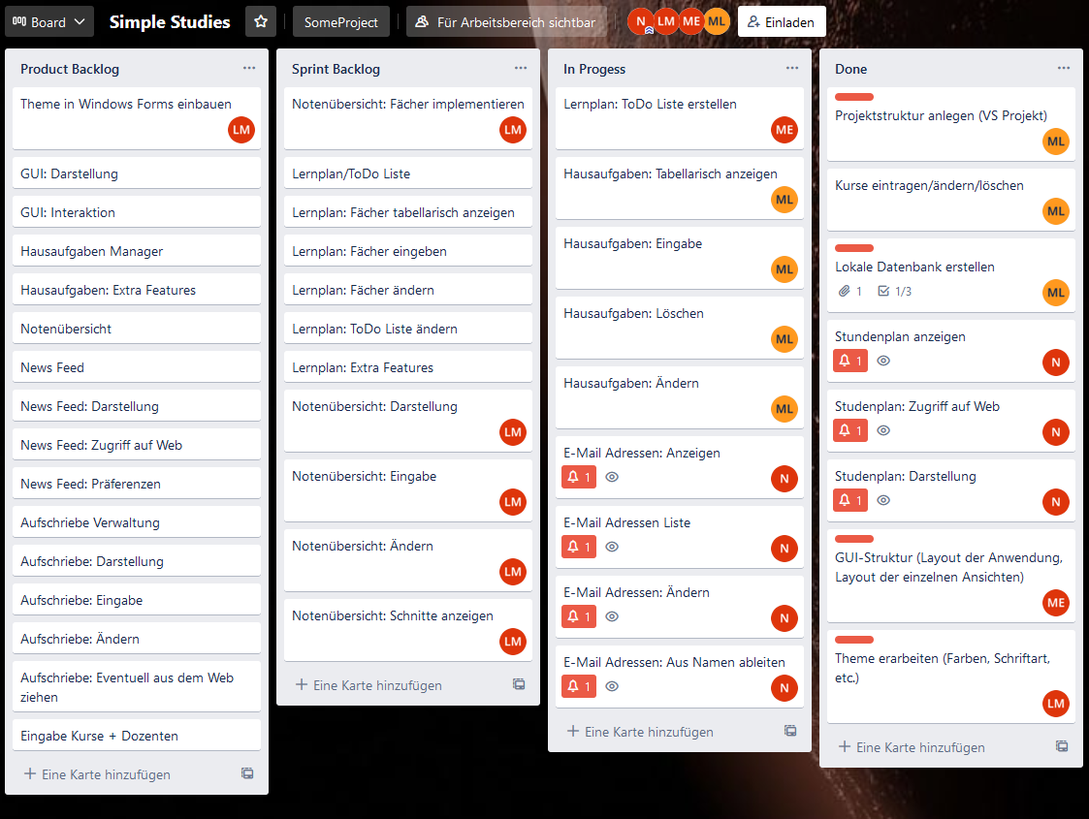
Trello

Slide 10
Project SimpleStudies
Hier werden Sie geholfen!

Slide 11
Project SimpleStudies
Hier werden Sie geholfen!

Slide 12
Project SimpleStudies
Hier werden Sie geholfen!

Slide 13
Project SimpleStudies
Hier werden Sie geholfen!

Slide 14
Project SimpleStudies
Hier werden Sie geholfen!

Slide 15
Project SimpleStudies
Hier werden Sie geholfen!

Slide 16
Project SimpleStudies
Hier werden Sie geholfen!

Slide 17
Project SimpleStudies
Hier werden Sie geholfen!

Slide 18
Project SimpleStudies
Hier werden Sie geholfen!

Slide 19
Project SimpleStudies
Hier werden Sie geholfen!

Slide 20
Project SimpleStudies
Hier werden Sie geholfen!

Slide 21
Project SimpleStudies
Hier werden Sie geholfen!

Slide 22
Project SimpleStudies
Hier werden Sie geholfen!

Slide 23
Project SimpleStudies
Hier werden Sie geholfen!

Slide 24
Project SimpleStudies
Hier werden Sie geholfen!

